Slide 1
圣经概論 27a

Slide 2
圣经分类合参
旧约（卅九卷）
历史 训诲 预言
摩西的 其他的 智慧书 大先知 小先知
新约（廿七卷）
历史 训诲 (书信) 预言
福音 教会 保罗的 其他的

Slide 3
哈 该 520~505
何西阿
760~720
撒迦利亞 520~488
約 拿
790~770
阿摩司
782~755
瑪拉基 439~400
B.C.
BC
北国
耶羅波安
巴沙
亞哈
耶戶
耶羅波安二世
亚述
羅波安
亞撒
約沙法
約阿施
烏西雅
希西家
瑪拿西
約西亞
巴比伦
南国
篡位
俄巴底亚
855~845
以賽亞
745~685
那 鴻
650~630
哈巴谷
609~606
约 珥
840~830
彌 迦
737~690
西番雅
630~609
耶利米
626~560
但以理
606~536
以西結
592~572
中国
西周(1046-771 BC)
东周(770-221 BC)

Slide 4





以赛亚
耶利米
以西结
字义
耶和华拯救
耶和华设立的
神是我的力量
焦点
圣子
圣父
圣灵
身分
(皇族)
祭司
祭司
时代
北国亡国前后
南国亡国前后
南国被掳之后
地点
耶路撒冷
耶路撒冷
巴比伦
家庭
妻为女先知
两子有寓意
终身不娶
爱妻骤逝

Slide 5
以西結書
作者：以西結(神是我的力量)。
日期：592－572B.C.。(622 BC 出生）
地點：巴比倫。
目的：指出以色列敗亡之因與預言將來 之復興。
主旨：以色列的復興。

Slide 6
BC
640
630
620
610
600
590
580
约哈斯
约雅斤
基大利
约西亚
约雅敬
西底家
被掳
（共约20年）
以西结的职事
(605)
第
一
批
被
掳
：
少
数
八
岁
登
基
第
8
年
寻
求
神
第
12
年
洁
净
犹
大
第
18
年
修
殿
发
现
律
法
书
(597)
第
二
批
被
掳
：
主
力
(586)
第
三
批
被
掳
：
残
余
以西结
出生 622BC
被掳 597BC 25岁
蒙召作先知 592BC
发预言 592~589BC
丧妻 589BC
发预言586~585BC
发预言 572BC

Slide 7

BC
640
630
620
610
600
590
580
约哈斯
约雅斤
约西亚
约雅敬
西底家
被掳
以西结的职事
约西亚
(31年)
被铜链捆锁
如驴般埋葬
约雅敬
(11年)
约哈斯
(3月)
西底家
(11年)
众子被杀
双眼被剜
被掳到巴比伦
2
1
4
被掳到埃及
死于埃及
被掳到巴比伦
晚年获优待
约雅斤
(3月)
3

Slide 8
被掳年数 | 以西結年龄 | 预言或内容 | 经文(章)
5 | 30 | 祭司以西結蒙召作先知 | 1~3
5~9 | 30~33 | 耶路撒冷必遭报应 你们必知道我是耶和华 | 4~24
11~12 | 36~37 | 犹大遴国必遭报应 他们必知道我是耶和华 | 25~32
12 | 37 | 被掳余民自巴比伦歸回 列国必知道我是耶和华 | 33~39
25 | 50 | 以色列圣殿必得重建 | 40~48

Slide 9
以西结
祭司(却被呼召成为先知)
25岁被掳，30岁见神异象
信息的内容充满图像(异象、预兆、比喻)
  异象：神的宝座、基路伯、圣殿罪恶、枯骨、
  新圣殿、新圣地。
  预兆：哑口、耶路撒冷模型、侧卧、饮食、
  剪发、挖墙、除锅锈、丧妻、木杖合一
  比喻：葡萄树、不忠之妻、两只大鹰与葡萄树、 两淫乱姊妹、利巴嫩香柏树、牧人与羊群。

Slide 10
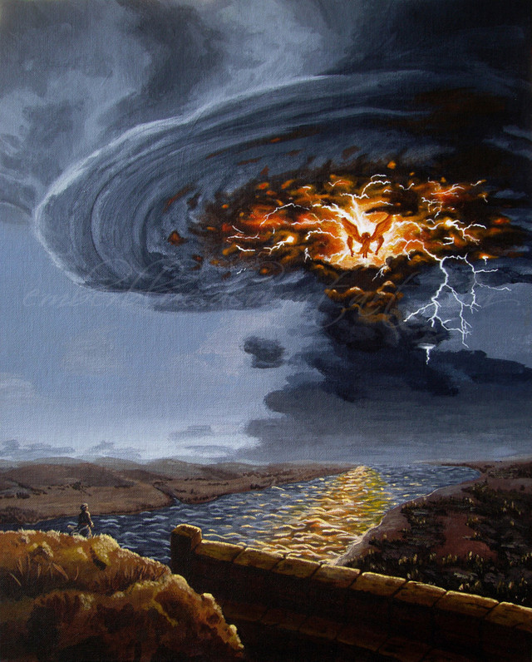
我观看，见狂风从北方刮来，随着有一朵包括闪烁火的大云，周围有光辉；从其中的火内发出好像光耀的精金。(结1:4)

Slide 11
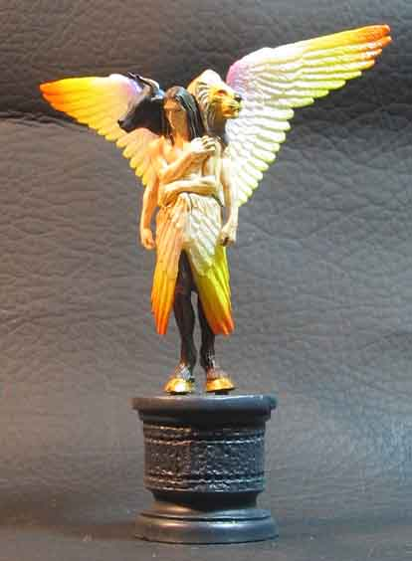
又从其中显出四个活物的形像来。他们的形状是这样：有人的形像，各有四个脸面，四个翅膀。他们的腿是直的，脚掌好像牛犊之蹄，都灿烂如光明的铜。在四面的翅膀以下有人的手。…
至于脸的形像：前面各有人的脸，右面各有狮子的脸，左面各有牛的脸，后面各有鹰的脸。
(结1:5-8,10)

Slide 12
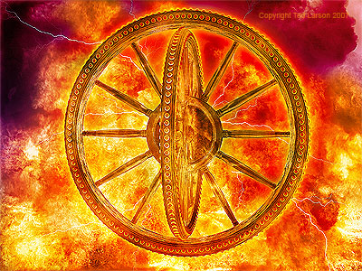
我正观看活物的时候，见活物的脸旁各有一轮在地上。轮的形状和颜色（原文是作法）好像水苍玉。四轮都是一个样式，形状和作法好像轮中套轮。轮行走的时候，向四方都能直行，并不掉转。(结1:15-17)

Slide 13


人
子
旧
约
民数记
1
诗篇
1
以西结书
93
人子 → 神对以西结的称呼
但以理书
2
新
约
四福音
83
使徒行传
1
启示录
2

Slide 14

以西结的服事层次被提升：
祭司
先知
看见雕绘的基路伯
看见真实的基路伯
看见至圣所的施恩座
看见天上的宝座
图像般仪式(预表)
先知性动作(预兆)
哑口
耶路撒冷模型
侧卧、饮食、剪发
挖墙、除锅锈
丧妻、木杖合一
献祭
烧香
点灯
摆饼
圣衣 圣殿
膏油
祭物
圣物

Slide 15

动作
预兆
画城围城
耶路撒冷将被围攻
侧卧430天
担当南北国之罪孽
限量饮食
围城期间闹饥荒
用粪烧烤
放逐者将吃不洁之物
剃须发三分
耶城居民的三种下场
挖墙
耶城居民的逃亡景況

Slide 16
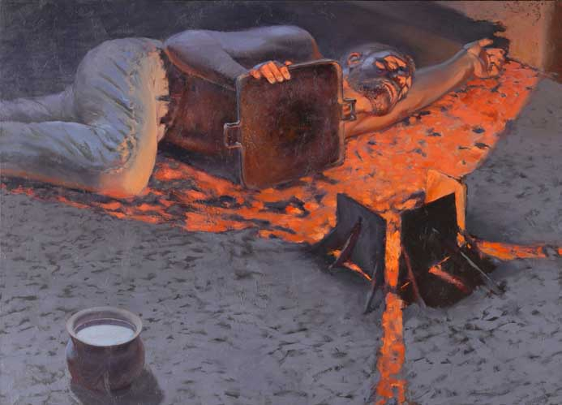
巴比伦军队如同铜墙铁壁，将耶路撒冷包围得滴水不漏。
又要拿个铁鏊，放在你和城的中间，作为铁墙。你要对面攻击这城，使城被困；这样，好作以色列家的预兆。(结4:3)

Slide 17
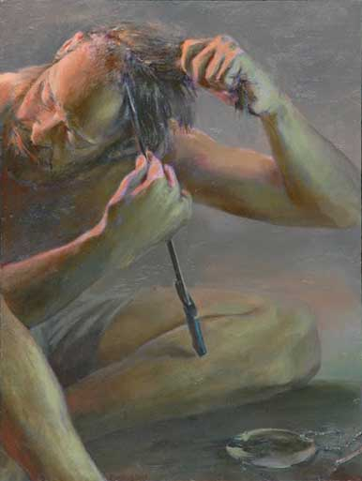
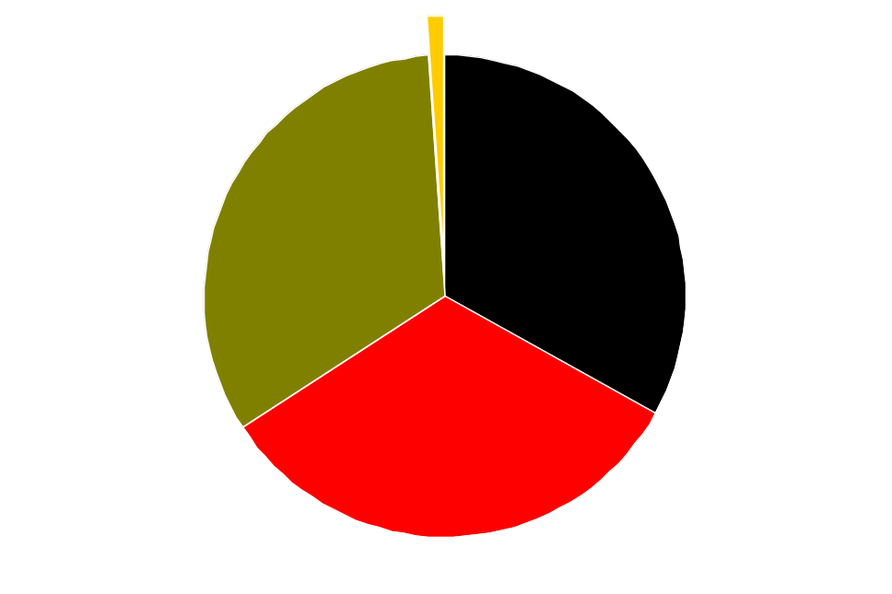
人子啊，你要拿一把快刀，当作剃头刀，用这刀剃你的头发和你的胡须，用天平将须发平分。(结5:1)
余剩者(基大利)
瘟疫
饥荒
放逐
刀杀

Slide 18



荣耀
离开
圣殿
得知
城破
丧妻
天开
被提
被掳
围城
西底家王
 | 1 | 2 | 3 | 4 | 5 | 6 | 7 | 8 | 9 | 10 | 11
以西结年岁
25 | 26 | 27 | 28 | 29 | 30 | 31 | 32 | 33 | 34 | 35 | 36 | 37
哑口(7年)
侧卧
节食
4-24章
25-32章
33-48章
犹大受审
外邦受审
复兴

Slide 19
5年4月5日
天开了
5.4.5-5.4.12
7天
忧忧闷闷
5.4.12-6.4.12
355天
1年
436
天
侧卧
430
天
29天
闰月
6.4.12-6.5.12
29天
4月共29天
6.5.12-6.6.5
23天
5月共30天
6年6月5日
被提至耶路撒冷
侧卧结束后
过六天被提

Slide 20
以西结四次见到神的荣耀
第1章
在迦巴鲁河边
在被掳之地
第3章
在平原(谷地)
在低沉的境地
第8章
与长老聚集时
在风光之际，人群之中
第43章
圣地朝东的门
在服事、人生的尾声
以色列神的荣光从东而来。… 其状如从前他来灭城的时候我所见的异象，那异象如我在迦巴鲁河边所见的异象，我就俯伏在地。(结43:2-3)

Slide 21
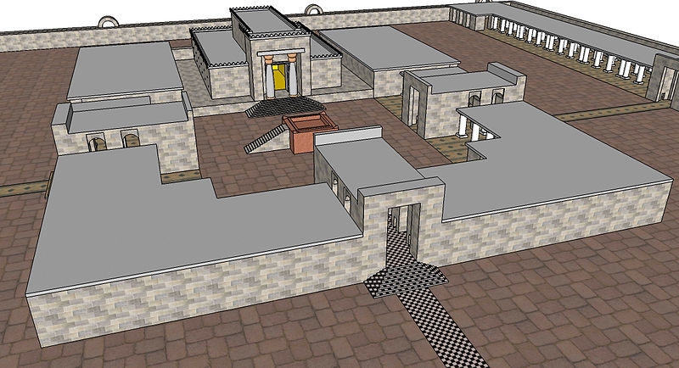
以西结书8章
墙上画着各样爬物和可憎的走兽，象徵卑下的情欲。
暗中敬拜，意味此罪乃是隐藏的。
70长老
拜偶像
圣殿
站在殿门口的25人，应为大祭司和24位祭司长，因那是祭司才可站的位置。
25人
拜日头
妇女
哭泣
妇女重感觉，容易被灵感动，在此却是假冒的属灵，是为假神哭泣，而非为罪哭泣。
象徵被邪灵迷惑、掌控的传异端者或假先知。
祭坛
惹忌邪的偶像
这是君王公开设立在圣殿内的偶像。
东门

Slide 22
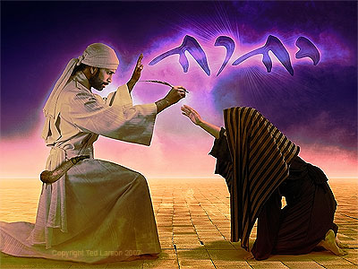
YHWH
… 神将那身穿细麻衣、腰间带着墨盒子的人召来。耶和华对他说：你去走遍耶路撒冷全城，那些因城中所行可憎之事叹息哀哭的人，画记号在额上。(结9:3-4)

Slide 23
一、(1~3) 以西結的蒙召 | （五次蒙召）
二、(4~24) 警誡猶大的預言 | A. 審判之因由(速臨) B. 審判之表明(必臨) C. 審判之對象(應臨) | 4~11 12~19 20~24
三、(25~32) 責備列國的預言 | (國亡時) | (七國遭審判)
四、(33~48) 將來復興的預言 | 禧年前之事跡 (33~39) | 1.勸慰的信息(33~36)
 |  | 2.預言的信息(37~39)
 | B. 禧年時之事跡 (40~48) | 1.禧年聖殿(40~43)
 |  | 2.禧年敬拜(44~46)
 |  | 3.禧年地土(47~48)

Slide 24
以西結的蒙召
以西結是祭司之出身。
從「活物」的形象(1:5-11)指出神僕人應有的工作態度
從「靈的上下」(1:13)可見神是支配萬有的神，
必會復興以色列。
從「套輪」(1:16)指出神的旨意隨意活動；
從「滿有眼睛」(1:18)可知神是全知的神
從「聲音」(1:24)指出作神的僕人背後的權能；
從「榮光」(1:28)可知神是尊貴無比的神，
因此不能侮慢神。

Slide 25
五次之呼召
第一次（2:1-3:3）－「作先知的托付」；
第二次（3:4-9）－「作譴責者的托付」；
第三次（3:10-15）－「作被擄人中傳道人
的托付」；
第四次（3:16-21）－「作守望人的托付」；
第五次（3:22-27）－「作忠心僕人的托付」。

Slide 26
責 備 | 國 亡 前 | 592BC | 神的榮 耀顯現 | 以西結 的蒙召 | 蒙召時的處境 | 1上 | 歷 史
 |  |  |  |  | 蒙召時的異象 | 1下
 |  |  |  |  | 蒙召時的托付 | 2-3
 |  | 592-588BC | 神的榮 耀離開 | 責備的 信息 | 審判之速臨 | 4-11
 |  |  |  |  | 審判之必臨 | 12-19
 |  |  |  |  | 審判之應臨 | 20-24
 | 時 | 588-586BC | 神的榮 耀施判 | 邻国的审判 | 七國遭宣判 | 25-32
安 慰 | 國 亡 後 | 585-572BC | 神的榮 耀歸回 | 安慰的 預言 | 勸慰的信息 | 33-36 | 預 言
 |  |  |  |  | 預言的信息 | 37-39
 |  |  |  |  | 禧年聖殿 | 40-43
 |  |  |  |  | 禧年崇拜 | 44-46
 |  |  |  |  | 禧年境地 | 47-48

Slide 27
段 | 題旨 | 章 | 主題 | 日期 B.C.
1－ 24 | 耶路撒冷滅亡之預言 | 1-3 | 蒙召年(即被擄後第五年) | 592
 |  | 4-7 | 被擄後第五年的預言 | 592
 |  | 8-19 | 被擄後第六年的預言 | 591
 |  | 20-22 | 被擄後第七年的預言 | 590
 |  | 23-24 | 被擄後第九年的預言 | 588
25- 32 | 列國受審判之預言 | 25 | 被擄後第九年的預言 | 588
 |  | 26-28 | 被擄後第十一年的預言 | 586
 |  | 29-32 | 被擄後第十、廿七、 十一年的預言 | 587,570 586
33- 48 | 以色列復國之預言 | 33-39 | 被擄後第十二年的預言 | 585
 |  | 40-48 | 被擄後第廿五年的預言 | 572

Slide 28
主題（審判速臨） | 經 文 | 意 義
四表徵性動作 （4:1－5:4） | 4:1-3 | 耶路撒冷被圍。
 | 4:4-8 | 被擄之長久。
 | 4:9-17 | 被圍時之饑荒。
 | 5:1-4 | 被滅時之死傷。
. 三篇審判性信息 （5:5－7:27） | 5:5-17 | 解釋神審判之因由。
 | 6:1-14 | 描述神忿怒之審判。
 | 7:1-27 | 哀歎審判的結局。
四個啟示性的異象 (8-11) | 8 | 招惹滅亡之主因(拜偶像)。
 | 9 | 耶路撒冷被屠殺。
 | 10 | 耶路撒冷被焚燒。
 | 11 | 耶路撒冷被熬煉。

Slide 29
主題(審判必臨) | 經 文 | 意 義
二個表徵性的動作 （12:1－20） | 12:1－16 | 耶路撒冷的被擄。
 | 12:17－20 | 被擄時的情景。
. 三篇反斥性的信息 （12:21－14:23) | 12:21－28 | 斥責虛假的異象。
 | 13 | 斥責虛假的先知。
 | 14 | 斥責虛假的長老。
. 三篇審判性的比喻 （15－17章） | 15 | 無用的葡萄樹。
 | 16 | 被棄的嬰孩。
 | 17 | 龐大的雙鷹。
一個闡明性的信息 | 18 | 神公義的刑罰。
一首可悲性的哀歌 | 19 | 被擒的猛獅，被燒之葡萄樹

Slide 30
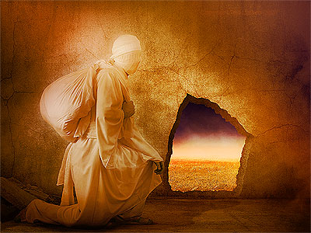
你要在白日当他们眼前带出你的物件去，好像预备掳去使用的物件。到了晚上，你要在他们眼前亲自出去，像被掳的人出去一样。你要在他们眼前挖通了墙，从其中将物件带出去。到天黑时，你要当他们眼前搭在肩头上带出去，并要蒙住脸看不见地，因为我立你作以色列家的预兆。(结12:4-6)

Slide 31
饥荒
恶兽
刀剑
瘟疫
其中虽有挪亚、但以理、约伯这三人，他们只能因他们的义救自己的性命。(结14:14)
挪亚
惟有挪亚在耶和华眼前蒙恩。
挪亚是个义人，在当时的世代是个完全人。(创6:8-9)
全家因他得救
但以理
大蒙眷爱的但以理。(但10:11)
巴比伦哲士
因他幸免
约伯
地上再没有人像他完全正直，敬畏神，远离恶事。(伯1:8)
三友因他代求
免遭责罚

Slide 32


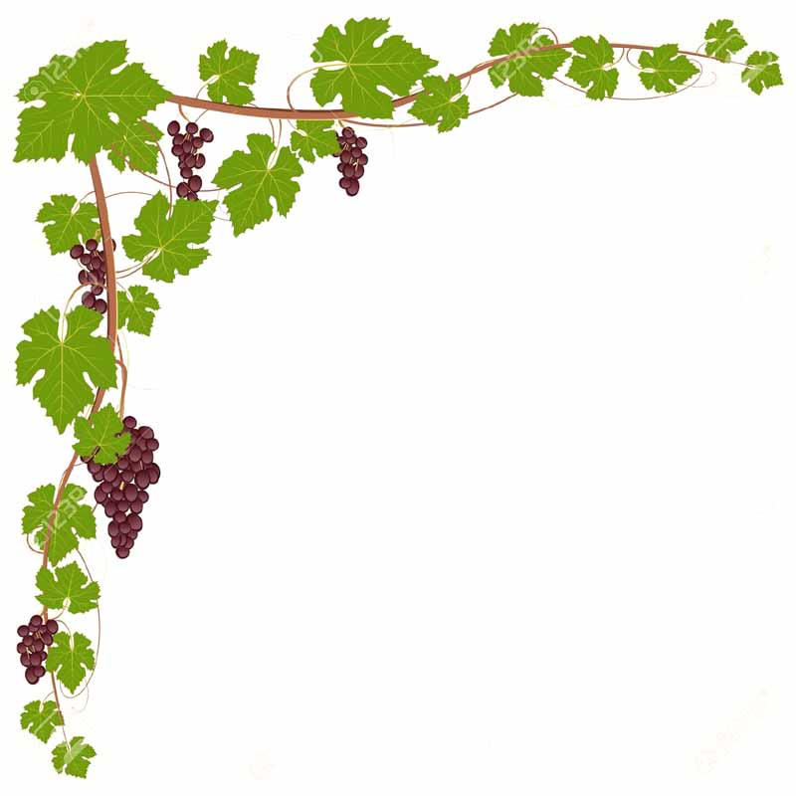
埃及
巴比伦
西底家之
犹大国
低微之国
矮小的葡萄
守盟约得以存立

Slide 33


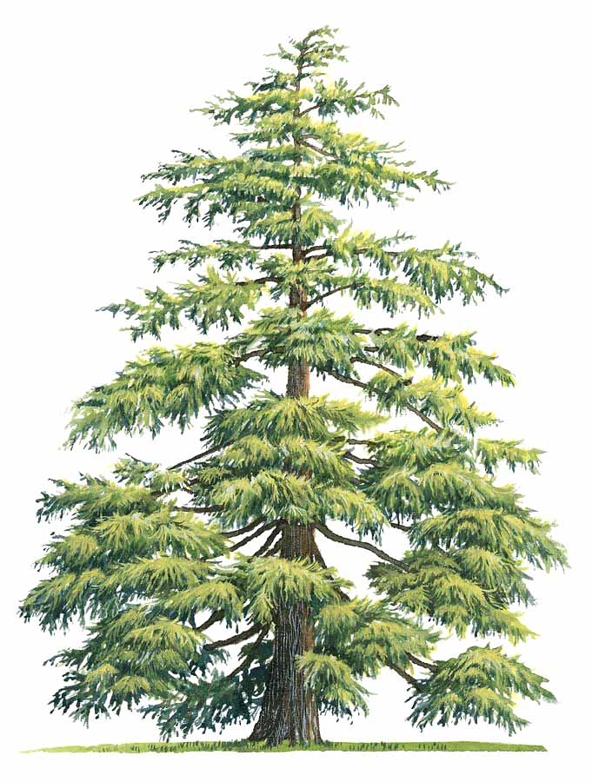

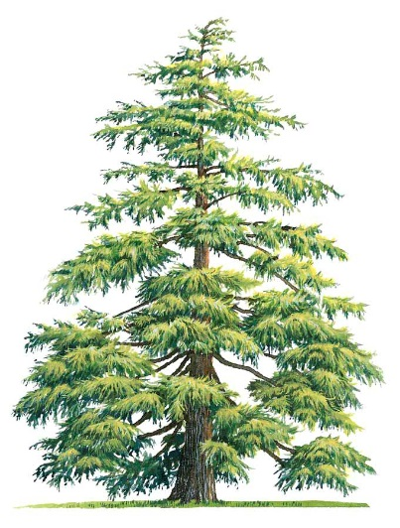
在以色列高处的山栽上，他就生枝子，结果子，成为佳美的香柏树，各类飞鸟都必宿在其下，就是宿在枝子的荫下。田野的树木都必知道我─耶和华使高树矮小，矮树高大；青树枯乾，枯树发旺。我耶和华如此说，也如此行了。
(结17:23-24)
极高的山
犹大国
犹大国

Slide 34
主題(審判應臨) | 經 文 | 意 義
一個反叛的歷史 | 20:1－44 | 數算以色列的罪行， 與宣告面臨的審判。
一個淒慘的輓歌 | 20:45－21:32 | 神的審判如利刀臨到。
一篇嚴厲的信息 | 22章 | 以色列為何及如何受審判
一個淫亂的國家 | 23章 | 神審判是公義的。
一幅悲慘的圖畫 | 24章 | 肉在鍋中與妻被取去之 雙喻。

Slide 35
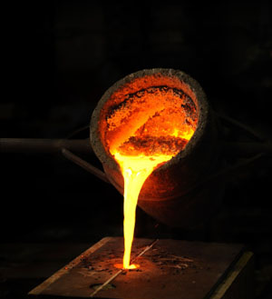
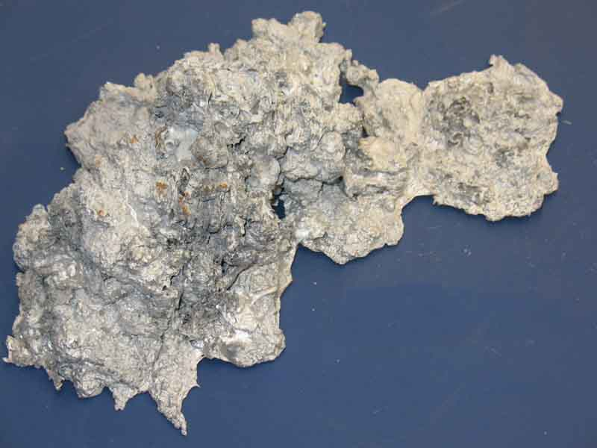
人子啊，以色列家在我看为渣滓。他们都是炉中的铜、锡、铁、铅，都是银渣滓。(结22:18)
银
人怎样将银、铜、铁、铅、锡聚在炉中，吹火熔化；照样，我也要发怒气和忿怒，将你们聚集放在城中，熔化你们。(结22:20)
炉渣：铜、锡、铁、铅的氧化物

Slide 36


阿荷拉：她的帐棚
北
国
帐棚代表人的身体(彼后1:13-14)，原是用以接待神，作神居所的，但阿荷拉却用这帐棚接待偶像，成了妓女。
南
国
阿荷利巴：我的帐棚在她里面(指圣殿在犹大境内)
神的旨意是在祂百姓中间支搭帐棚(约1:14原文)，与他们同在，甚至还要进一步内住在他们里面；但阿荷利巴的所作所为，亵渎了神的居所，迫使神的荣耀离开。

Slide 37


肉与骨：耶城居民
锅锈：罪恶
添柴加火：
巴比伦军队攻城
锅：耶路撒冷城

Slide 38
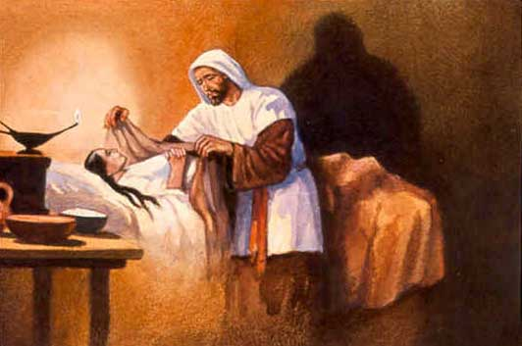
「人子啊，我要将你眼目所喜爱的忽然取去，你却不可悲哀哭泣，也不可流泪，只可叹息，不可出声，不可办理丧事；头上仍勒裹头巾，脚上仍穿鞋，不可蒙着嘴唇，也不可吃吊丧的食物。」于是我将这事早晨告诉百姓，晚上我的妻就死了。次日早晨我便遵命而行。(结24:16-18)

Slide 39
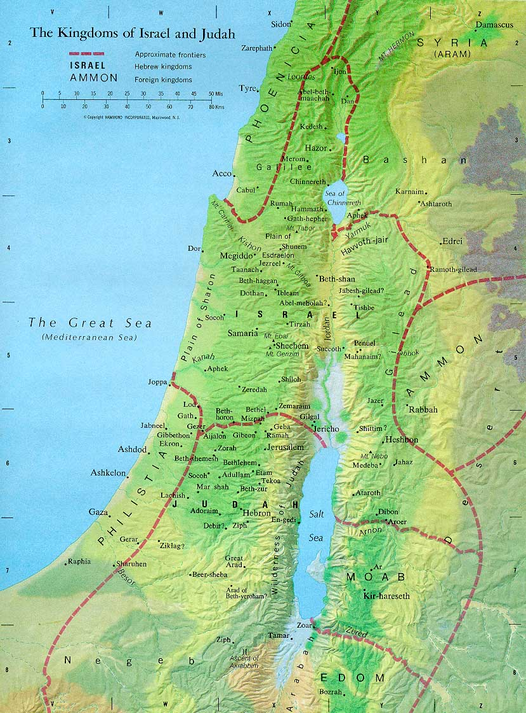




西顿
25
章
亚扪
幸灾乐祸
推罗
腓尼基
摩押
讥讽
以东
怀恨报复
非利士
怀恨报复
26
27
章
推罗
幸灾乐祸
心高气傲
亚扪
犹大
28
章
非利士
西顿
摩押
以东
他们就知道我是耶和华。

Slide 40
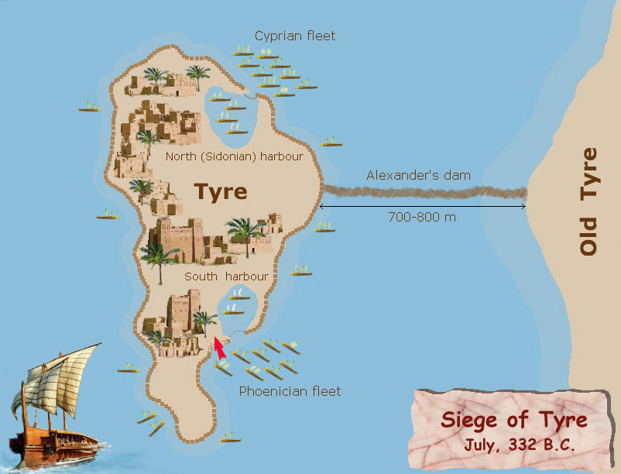
亚历山大花了六个月(332BC)围攻推罗新城，最后筑了一条堤道直达小岛，终于打下推罗。
旧
推
罗
推罗
亚历山大
筑的堤道
他们必破坏推罗的墙垣，拆毁他的城楼。我也要刮净尘土，使他成为净光的磐石。他必在海中作晒网的地方，也必成为列国的掳物。(结26:4-5)

Slide 41
日期
章节
大意
1
10.10.12
29:1
刀剑将使埃及荒凉40年，成低微之国。
2
27.1.1
29:17
巴比伦将掳掠埃及，弥补在推罗的损失。
3
30:1
哀歌：巴比伦将除灭埃及与其同盟。
4
11.1.7
30:20
神将扶助巴比伦，打折埃及膀臂。
5
11.3.1
31:1
埃及如亚述，都像大树将被砍倒，坠落阴间。
11.4.9 耶路撒冷城破
6
12.12.1
32:1
哀歌：巴比伦攻击法老，埃及将成荒凉。
7
12.12.15
32:17
埃及群众将被杀下阴间，与列国阴魂同卧。

Slide 42
建立禧年國前之準備
主 題 | 經文 | 指 出
四篇勸慰性的信息 | 33章 | 以色列在為「神的守望者」 事上失敗而招神的審判。
 | 34章 | 以色列在為「神的牧人」事上失敗
 | 35章 | 以東(以色列世仇之代表)遭審判。
 | 36章 | 重生為享受神使復回之先決條件。

Slide 43
建立禧年國後之情形
主 題 | 經文 | 指 出
三篇預言性的信息 | 37:1-14 | 谷中枯骨的異象－指出以色列將來之復國。
 | 37:15-28 | 二枝為一的動作－指出以色列將來之合國團聚
 | 38-39章 | 歌革（以色列最終敵人之代表）被殲滅。

Slide 44
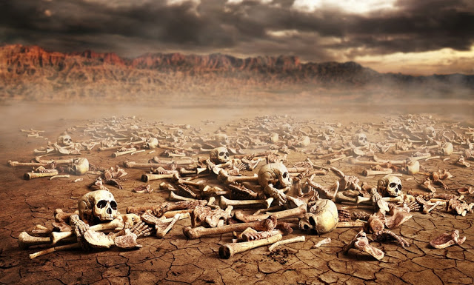
耶和华的灵降在我身上。耶和华藉他的灵带我出去，将我放在平原中；这平原遍满骸骨。他使我从骸骨的四围经过，谁知在平原的骸骨甚多，而且极其枯乾。(结37:1-2)
原文：低谷；代表
低微、下沉的景况
已死透，毫无希望的人

Slide 45
发预言
祷告，宣告
有响声，有地震
神震动环境、人心
骨与骨互相联络，骸骨上有筋，长肉，有皮遮蔽其上。
人的理智、感情、意志被调整，接受福音真理(决志)。
气息进入骸骨，骸骨活了，
站起来，成为极大的军队。
圣灵内住、充满，得着生命，信仰坚定，能够为神争战。

Slide 46
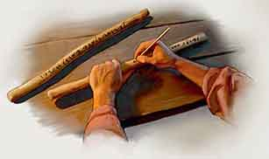
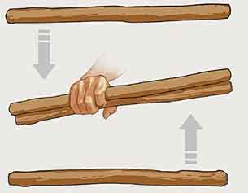
两杖合一
你要使这两根木杖接连为一，在你手中成为一根。你本国的子民问你说：这是什么意思？你不指示我们吗？ 你就对他们说，主耶和华如此说：我要将约瑟和他同伴以色列支派的杖，就是那在以法莲手中的，与犹大的杖一同接连为一，在我手中成为一根。 结37:17~19

Slide 47
巴比伦
围攻推罗
13年
567
巴比伦
入侵埃及
605
但以理
被掳
597
以西结
被掳
586
耶京
沦陷
536
被掳
归回
被掳
第27年
605 | 600 | 595 | 590 | 585 | 580 | 575 | 570 | 565 | 560 | 555 | 550 | 545 | 540 | 535
埃及王合弗拉
埃及王Amasis II
巴比伦王尼布甲尼撒
605 | 600 | 595 | 590 | 585 | 580 | 575 | 570 | 565 | 560 | 555 | 550 | 545 | 540 | 535
592
迦巴鲁
河异象
哑口
(1-7)
588
围城
妻死
(24)
572
圣殿
异象
(40-48)
585
开口
(33)
1 | 2 | 3 | 4 | 5 | 6 | 7 | 8 | 9 | 10 | 11 | 12 | 13 | 14 | 15 | 16 | 17 | 18 | 19 | 20 | 21 | 22 | 23 | 24 | 25 | 26 | 27 | 28 | 29 | 30 | 31 | 32 | 33 | 34 | 35 | 36 | 37 | 38 | 39 | 40 | 41 | 42 | 43 | 44 | 45 | 46 | 47 | 48
犹大受审判
(1-24章)
外邦受审判
(25-32章)
以色列复兴
(33-48章)

Slide 48
结40-48
启示圣殿的规模、尺寸
神的荣耀返回圣殿
洁净祭坛
看守圣殿、服事神者(利未人、祭司)的条件
节期、月朔、安息日、每日当献的祭，与敬拜法则
圣殿流出活水
分地

Slide 49
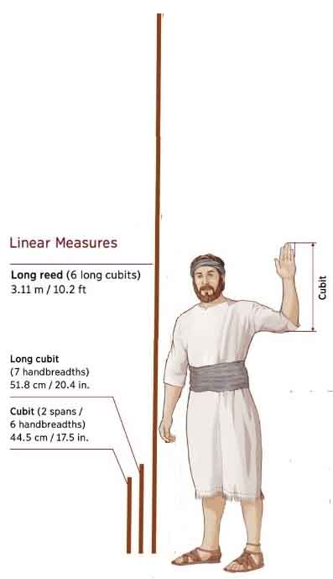
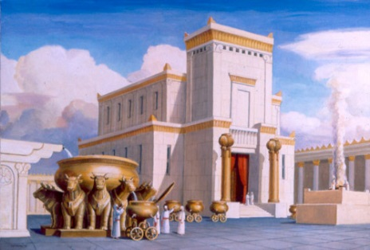
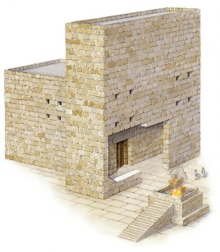
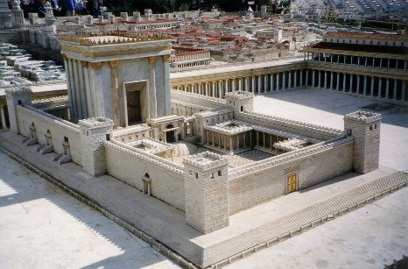
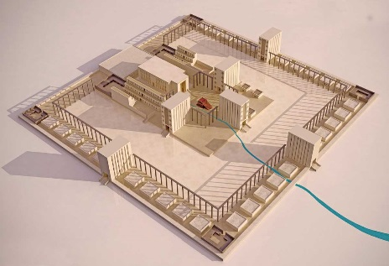
第一圣殿
第二圣殿
第三圣殿
建于966-959 BC
建于535-516 BC
建于20 BC-63 AD
千禧年
所罗门建造
所罗巴伯建造
大希律扩建
以西结的异象
竿
肘
586 BC被毁
70 AD被毁
长肘
By 巴比伦王
By 罗马将军提多
我见殿四围有墙。那人手拿量度的竿，长六(长)肘，每(长)肘是一肘零一掌。他用竿量墙，厚一竿，高一竿。(结40:5)
肘

Slide 50
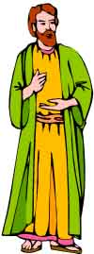
1000
1000
1000
1000
踝子骨
膝
腰
颈
引导、祝福
祷告、敬拜
真理、服事
更深降服
你以恩典为年岁的冠冕；你的路径都滴下脂油。(诗65:11)
你们却要…在圣灵里祷告。(犹20)
要穿戴神所赐的全副军装…用真理当作带子束腰。
(弗6:11,14)
现在活着的不再是我，乃是基督在我里面活着。(加2:20)

Slide 51
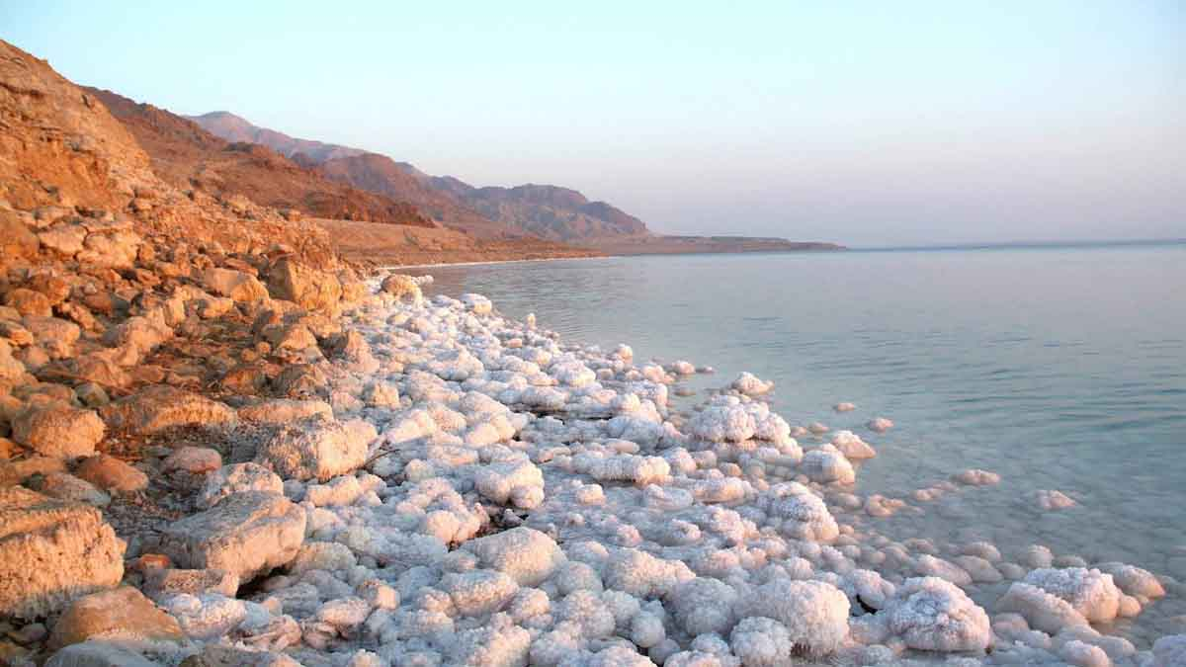
他对我说：这水往东方流去，必下到亚拉巴，直到海。所发出来的水必流入盐海，使水变甜。(结47:8)

Slide 52
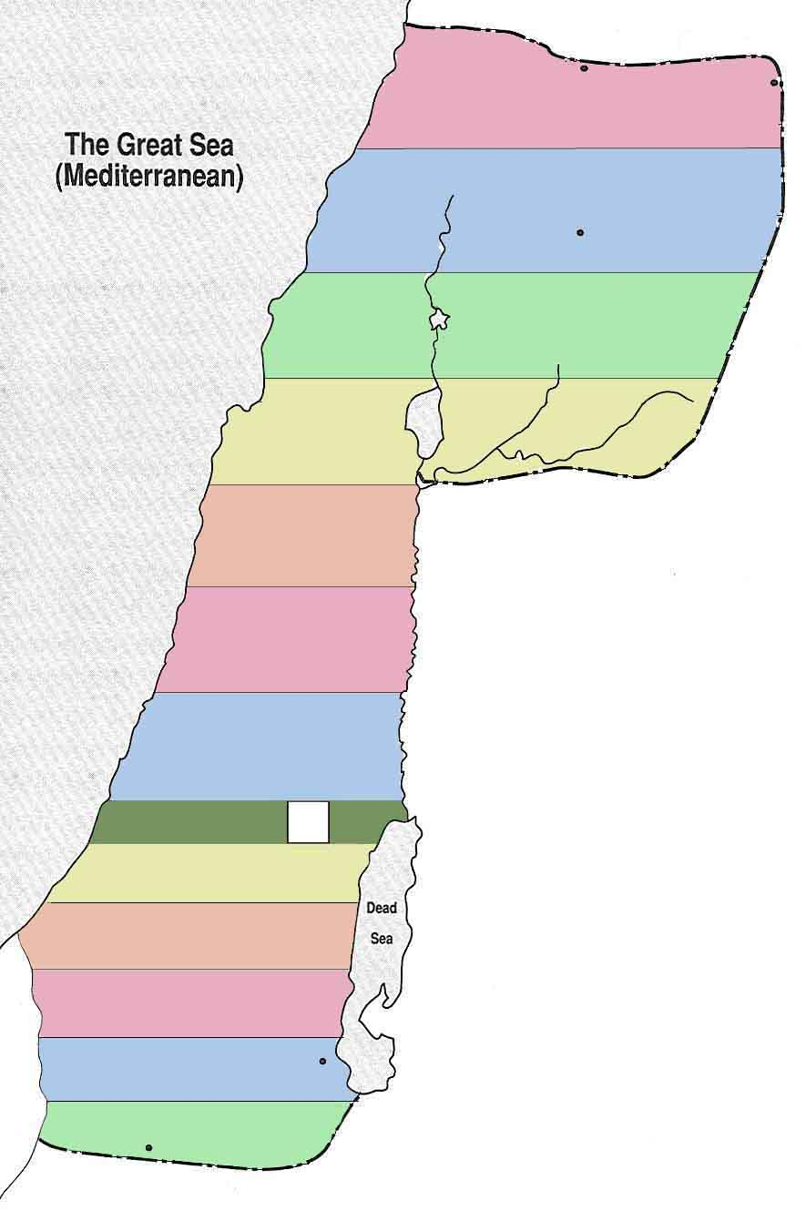
哈萨以难
要拈阄分这地为业，归与自己和你们中间寄居的外人，就是在你们中间生养儿女的外人。你们要看他们如同以色列人中所生的一样；他们在以色列支派中要与你们同得地业。外人寄居在哪支派中，你们就在那里分给他地业。这是主耶和华说的。
(结47:22-23)
但
哈马口
亚设
大马色
拿弗他利
玛拿西
以法莲
流便
还有那些与耶和华联合的外邦人，要事奉他，要爱耶和华的名，要作他的仆人─就是凡守安息日不干犯，又持守他约的人。我必领他们到我的圣山，使他们在祷告我的殿中喜乐。他们的燔祭和平安祭，在我坛上必蒙悦纳，因我的殿必称为万民祷告的殿。
(赛56:6-7)
犹大
便雅悯
西缅
以萨迦
西布伦
迦得
他玛
加低斯

